Slide 1

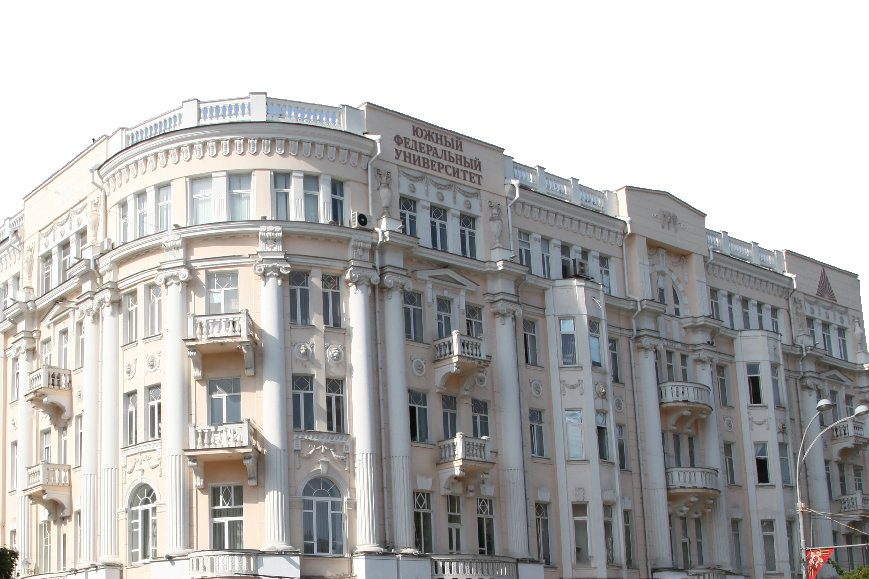

Отчет о деятельности студенческих научных обществ Академии психологии и педагогики Южного федерального университета в 2018 году
27 февраля 2019 г.

Slide 2
Результативность научно-исследовательской и инновационной деятельности студентов Академии психологии и педагогики в 2018 году
Наименование показателя | Ед. изм. | Достигнутое значение показателя
Количество публикаций в журналах и изданиях Web of Science (в соавторстве с ППС) | ед. | 2
Количество публикаций в журналах Scopus (в соавторстве с ППС) | ед. | 1
Количество публикаций в журналах ВАК-РИНЦ (в соавторстве с ППС) | ед. | 9
Доклады на региональных, всероссийских и международных научных конференциях, форумах и семинарах (в том числе студенческих) | ед. | 540
Научные публикации, всего: | ед. | 449
Студенческие работы, поданные на конкурсы на лучшую научно-исследовательскую работу | ед. | 18
Медали, дипломы, грамоты и т.п., полученные на различных конкурсах и олимпиадах | ед. | 192
Численность студентов очной формы обучения, принимавших участие в выполнении научных исследований и разработок, с оплатой труда | ед. | 33

Slide 3
Студенческие научные общества (СНО) кафедр
Наименование СНО, Ф.И.О. научного руководителя | Наименования кафедр
«Коррекционно-логопедическая помощь детям раннего возраста и лицам с ОВЗ средствами фольклора» (Климкина Е.А.) «Социализация детей с особыми образовательными потребностями» (Болдинова О.Г.) «Школа молодого исследователя: развитие ребенка и сенсорная интеграция» (Бочарова Е.В.) «Психолого-педагогическое сопровождение развития детей с ОВЗ» (Платохина Н.А.) «Актуальные проблемы специального образования» (Рыжова О.С.) «Классические и современные подходы к диагностике детей с различными нарушениями» (Муратова М.А.) «Актуальные проблемы изучения детей с тяжелыми нарушениями» (Муратова М.А., Колодяжная Т.П.) Молодежная инновационная площадка исследовательской и опытно-экспериментальной деятельности «Мастерская социального проектирования» (Фатеева Д.А., Климова Т.В.) «Информационные технологии в специальном образовании» (Киримова К.В.) | Кафедра коррекционной педагогики (9 СНО)
«Психологические проблемы самосознания личности и ее карьеры» (Джанерьян С.Т.) «Феноменология семьи и профессиональной психологической помощи личности и семье» (Тащева А.И.) «Удовлетворенность личности собственной жизнью и ее факторы» (Габдулина Л.И.) «Проблемы психологии мотивации» (Гвоздева Д.И.) «Экология личности в психологии» (Белова Е.В.) | Кафедра психологии личности и консультативной психологии (5 СНО)
Научная студенческая лаборатория «Педагогическое сопровождение развития детей дошкольного возраста» (Куликовская И.Э.) «Лаборатория раннего развития» (Левшина А.А.) «Ребенок в мире культуры и социума» (Чумичева Р.М.) «Технологии физического развития детей дошкольного возраста» (Абдульманова Л.В.) | Кафедра дошкольного образования (4 СНО)
«Психологическое сопровождение деятельности сотрудников правоохранительных органов» (Мещерякова А.В.) «Психология предпринимательской деятельности» (Белоконь И.А.) «Моделирование совместной деятельности в организации» (Терехин В.А.) «Психология совладающего поведения» (Шипитько О.Ю.) | Кафедра психологии управления и юридической психологии (4 СНО)
Академии психологии и педагогики в 2018 году

Slide 4
Студенческие научные общества (СНО) кафедр
Наименование СНО, Ф.И.О. научного руководителя | Наименования кафедр
«Проблемы модернизации педагогического образования» (Бермус А.Г.) «Социально-педагогические проблемы детей и молодежи» (Рыжова О.С.) «Педагогическая компаративистика» (Чигишева О.П.) «Инновационная дидактика в мировой образовательной науке и практике» (Спыну С.Ю.) | Кафедра образования и педагогических наук (4 СНО)
Научный студенческий клуб (Антипова И.Г.) «Социальное поведение человека» (Барсукова О.В., Мозговая Н.Н.) Студенческая научная лаборатория «Интерактивные технологии в образовании» (Бакаева И.А.) | Кафедра психологии образования (3 СНО)
Студенческая научно-исследовательская лаборатория «Социальная психология общения и экспрессивного поведения» (Лабунская В.А.) «Прикладные социально-психологические исследования» (Погонцева Д.В.) «Арт-терапия в работе с личностью» (Зинченко Е.В.) | Кафедра социальной психологии (3 СНО)
«Области применения гештальт-подхода» (Аралова М.П.) «Прикладная психофизиология психических процессов и состояний» (Скиртач И.А.) | Кафедра психофизиологии и клинической психологии (2 СНО)
«Точка Роста» (Гришина Л.Н.) «Практическая психология личности» (Обухова Ю.В.) | Кафедра психологии развития (2 СНО)
«Инклюзия в образовании и обществе» (Ромашевская Е.С.) | Кафедра инклюзивного образования и социально-педагогической реабилитации (1 СНО)
«Психологическая философия» (Лешкевич Т.Г.) | Кафедра общей и педагогической психологии (1 СНО)
Академии психологии и педагогики в 2018 году (продолжение)

Slide 5
Результативность научно-исследовательской и инновационной деятельности студентов – членов СНО Академии психологии и педагогики в 2018 году
Наименование показателя | Ед. изм. | Достигнутое значение показателя
Количество студентов – членов СНО Академии психологии и педагогики | 501 человек
Количество публикаций в журналах Scopus (в соавторстве с ППС) | ед. | 1
Количество публикаций в журналах ВАК-РИНЦ (в соавторстве с ППС) | ед. | 9
Количество публикаций в журналах РИНЦ (в соавторстве с ППС) | ед. | 61
Другие публикации | ед. | 140
Доклады на научных конференциях, семинарах и т.п. всех уровней (в том числе студенческих), всего, из них: – на региональных конференциях (146); – на всероссийских конференциях (83); – на международных конференциях (32) | ед. | 261
Количество заседаний СНО в течение 2018 года и количество докладов студентов | ед. | 285 заседаний, 302 доклада студентов
Медали, дипломы, грамоты и т.п., полученные на различных конкурсах и олимпиадах | ед. | 76
Численность студентов – членов СНО, принимавших участие в выполнении грантов и научно-исследовательских проектов |  | 21 человек

Slide 6
Спасибо за внимание!
Альперович Валерия Дмитриевна к.псх.н., координатор по НИД, доцент кафедры социальной психологии
Академии психологии и педагогики
Южного федерального университета alper@sfedu.ru
89034358012

